Slide 1
Conceitos Gerais Sobre Licenciamento de Software

Slide 2
Pacote
Um pacote de software consiste de um conjunto de arquivos que são distribuídos pelo autor do pacote.
O pacote consiste em:
Do código fonte dos programas;
Dos executáveis “binários” do programa;
A documentação do software;
Demais documentos, imagens e arquivos de configuração que compõem o pacote;

Slide 3
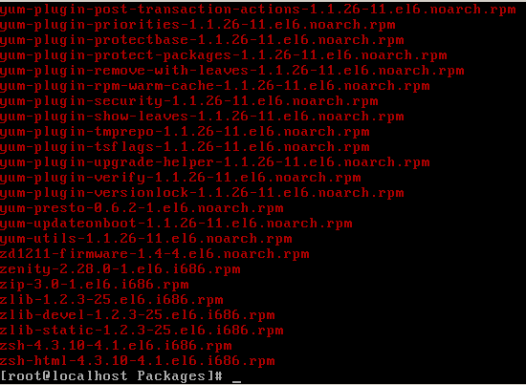
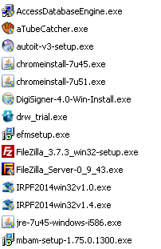
Pacote
Linux
Windows

Slide 4
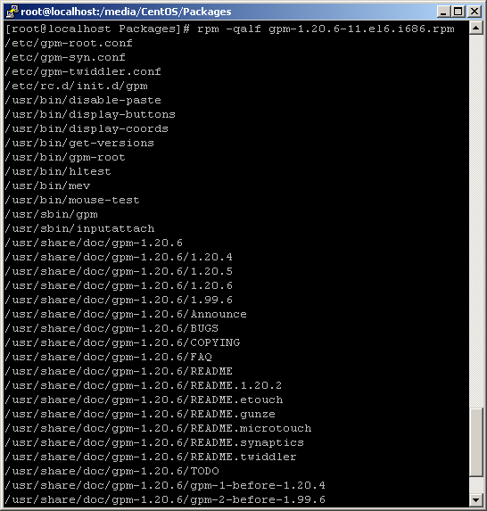
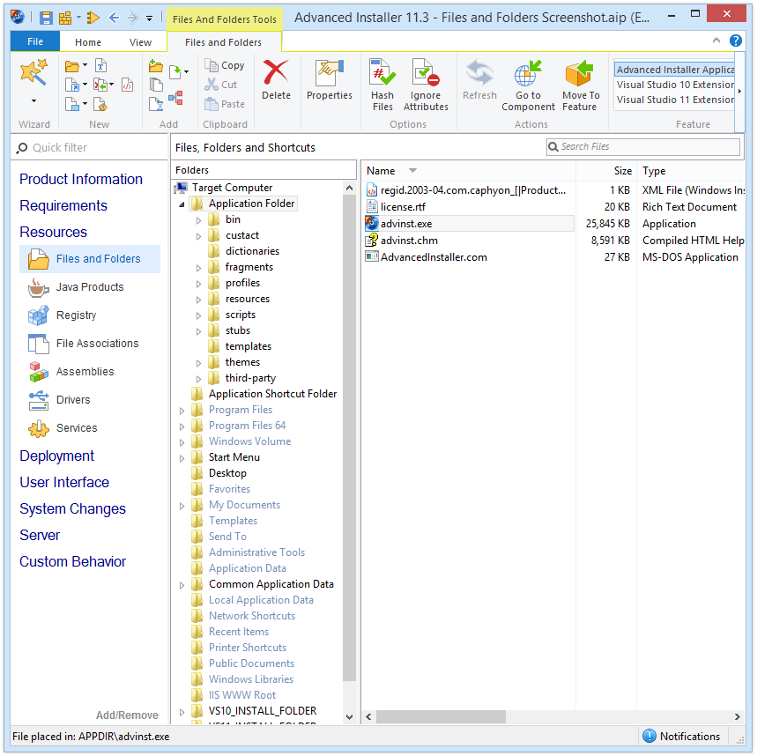
Pacote
Linux
Windows

Slide 5
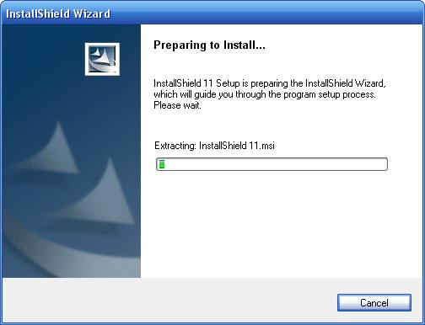
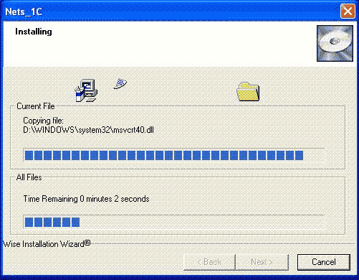
Pacote

Slide 6
Autor/Versão Original
O autor é a pessoa, ou grupo de pessoas, que que desenvolvem e produzem uma versão de um pacote de software;
Versão original de um programa, trata-se da versão originalmente distribuída pelo seu autor, sem nenhuma modificação introduzida por terceiros;

Slide 7
Trabalho Derivado
Um trabalho derivado é resultado da:
Introdução de modificações na versão original de um programa;
Ou qualquer outra modificação que altere a versão original;
Estas modificações alteram a funcionalidade do programa, ao invés de apenas corrigir eventuais erros.

Slide 8
Licença
A licença é o termo de outorga de direitos em que o autor define qual o grau de liberdade que terceiros possuem para:
modificar um programa;
redistribuir um programa;
modificar/redistribuir trabalhos derivados de um programa.
Geralmente, a licença restringe a liberdade de uso do software para programa derivado;

Slide 9
Código Fonte
O código fonte de um programa é a versão daquele programa produzida diretamente pelo autor, e que descreve o comportamento, ou funções do programa.
Geralmente escrito em uma linguagem de alto nível como:
C;
Java;
.Net;
Delphi;

Slide 10
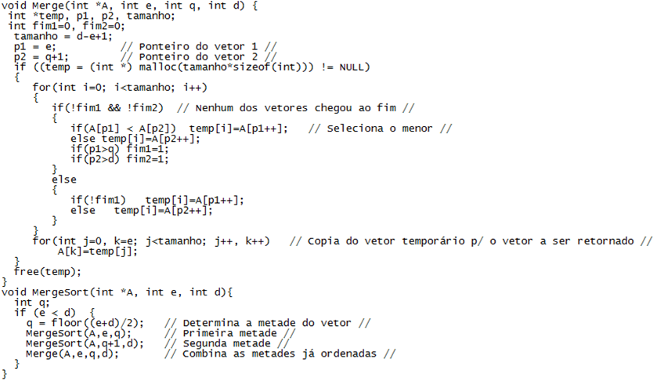
Código Fonte

Slide 11
Código Executável
Código gerado no formato “binário”;
O código binário de um programa é aquele que resulta do processo de tradução automática ou compilação do código fonte para uma versão que será executada diretamente pelo processador.

Slide 12
Código Executável
1 - Totalmente codificadas em binário (0´s e 1´s);
2 - Usa instruções simbólicas para representar os 0´s e 1´s;
3 - Voltadas para facilitar o raciocínio humano;
Baixo Nível
Alto Nível
(1)
(2)
(3)

Slide 13
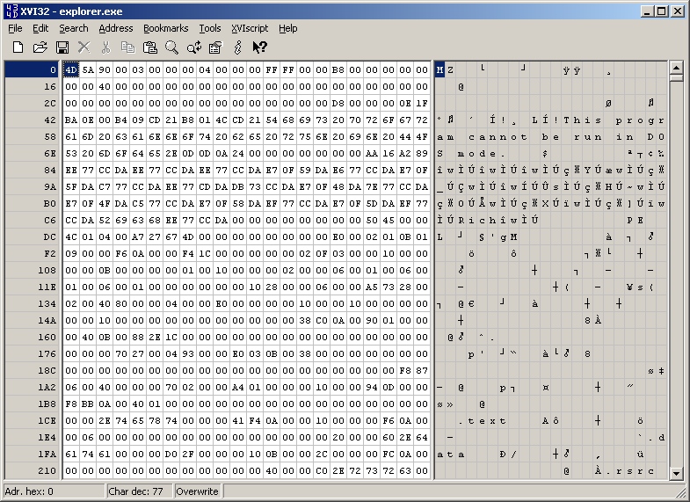
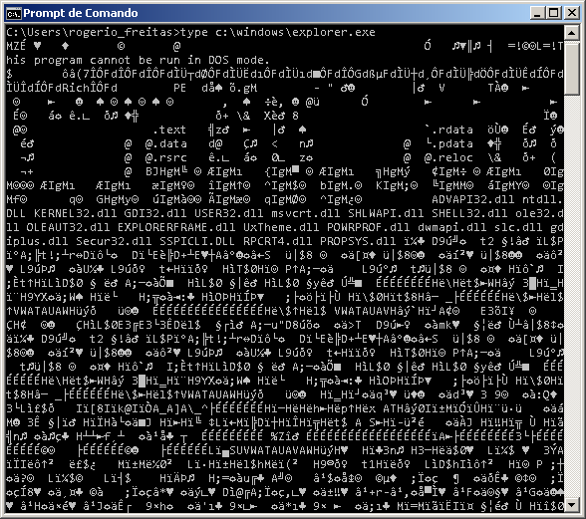
Código Executável

Slide 14
Distribuição
Consiste de um conjunto de pacotes;
São organizados e disponibilizado por um meio físico permitindo a sua instalação;
Exemplos:
Disquete de instalação;
CD/DVD de Instalação;
ISO;

Slide 15
Software Livre
É o software disponível com a permissão para:
qualquer um usá-lo;
copiá-lo;
distribuí-lo;
seja na sua forma original ou com modificações;
gratuitamente ou com custo;

Slide 16
Software Livre
Para que a possibilidade de modificações ocorra, subentende-se que o código fonte esteja disponível.
Se um programa é livre, potencialmente ele possa ser incluído em um sistema operacional também livre.

Slide 17
Software Livre
Não confundir software livre com software grátis pois;
Um software grátis não necessariamente é livre;
Software livre não é apenas um software livre de licença. Existem outras características que definem um software como livre como a possibilidade de:
Cópia;
Modificação ;
Redistribuição;

Slide 18
Software Livre
Existem programas que podem ser obtidos gratuitamente mas que não podem ser modificados, nem redistribuídos;
Então software livre ≠ software grátis;
Software grátis é diferente de software grátis para uso não comercial;

Slide 19
Software Livre
Há definição de software livre pela Free Software Foundation publicada na página:
http://www.fsf.org/philosophy/free-sw.pt.html

Slide 20
Copyleft
A maioria das licenças usadas na publicação de software livre permite que os programas sejam modificados e redistribuídos.
Estas práticas são geralmente proibidas pela legislação internacional de copyright, que tenta justamente impedir que alterações e cópias sejam efetuadas sem a autorização do/s autor/es.

Slide 21
Copyleft
As licenças que acompanham software livre fazem uso da legislação de copyright para impedir utilização não-autorizada;
Mas estas licenças definem clara e explicitamente as condições sob as quais as cópias, modificações e redistribuições podem ser efetuadas;
O objetivo é garantir as liberdades de modificar e redistribuir o software assim licenciado.

Slide 22
GPL (GNU General Public License)
Licença que acompanha os pacotes distribuídos pelo Projeto GNU, e mais uma grande variedade de software, incluindo o núcleo do sistema operacional Linux.
A formulação da GPL é tal que ao invés de limitar a distribuição do software por ela protegido, ela de fato impede que este software seja integrado em software proprietário.

Slide 23
GPL (GNU General Public License)
A GPL é baseada na legislação internacional de copyright, o que deve garantir cobertura legal para o software licenciado com a GPL.
A licença GPL pode ser resumida em 4 direitos básicos e uma obrigação:

Slide 24
GPL (GNU General Public License)
1 – Você tem o direito de usar o programa para qualquer fim.
Não existe discriminação, um exemplo é que ninguém pode impedir que um programa GPL seja usado numa clínica de aborto ou numa instalação militar por exemplo.

Slide 25
GPL (GNU General Public License)
2 – Você tem o direito de tirar cópias do programa, distribuí-las ou até mesmo vendê-las a quem tiver interesse.
Existe a possibilidade de ganhar algum dinheiro vendendo CDs gravados por exemplo, mas como todo mundo pode fazer a mesma coisa, é preciso vender por um preço relativamente baixo, cobrando pelo trabalho de gravação e não pelo software em sí que está largamente disponível.

Slide 26
GPL (GNU General Public License)
A forma mais eficiente de ganhar dinheiro com software livre é vender suporte e serviço de personalização sobre os programas e distribuições que você domina.
Para o cliente acaba sendo vantajoso, pois o custo de implantação será o gasto com a consultoria e treinamentos, enquanto ao implantar um software comercial qualquer ele gasta também com as licenças de uso.

Slide 27
GPL (GNU General Public License)
3 – Direito de ter acesso ao código fonte do programa, fazer alterações e redistribuí-las.
Para um programador este é o principal atrativo, pois você pode criar novos projetos usando como base o código fonte de programas já existentes ao invés de ter sempre que começar do zero, sem falar na grande oportunidade de aprendizado que examinar o código fonte dos programas disponíveis propicia.

Slide 28
GPL (GNU General Public License)
4 – Direito (e ao mesmo tempo a obrigação) de redistribuir as modificações feitas.
Este é o ponto onde existem mais mal-entendidos. Se você desenvolve um software por hobby, ou por usá-lo internamente na sua empresa e não possui interesse em explorá-lo comercialmente, você pode simplesmente divulgar o código fonte para todo mundo, este é o caminho mais lógico se você pretende atrair outros interessados em ajudá-lo no desenvolvimento.

Slide 29
GPL (GNU General Public License)
Mas, caso você pretenda receber pelo seu trabalho de desenvolvimento, existem duas opções:
A – você pode distribuir o software livremente para aumentar a base de usuários e ganhar vendendo suporte, treinamentos e personalizações ou:
B – você só é obrigado a distribuir o código fonte a quem obtém o software, de forma que você pode trabalhar “batendo de porta em porta”, vendendo o software para alguns clientes específicos e fornecendo o código fonte apenas para eles. Não existe nada de errado com este modelo, mas você perde a possibilidade de ter contribuições de outros desenvolvedores, o que pode ser ruim a longo prazo.

Slide 30
GPL (GNU General Public License)
5 – Os softwares distribuídos sob a GPL são independentes dos softwares comerciais ou de outras licenças no caso de distribuição conjunta.
Por exemplo, uma revista pode distribuir alguns softwares GPL no meio de vários aplicativos fechados (comerciais) na mesma edição. Os softwares GPL continuam sendo GPL, com todas as suas regras, enquanto que os softwares comerciais continuam sendo fechados conforme suas respectivas licenças. A revista deve incluir o código fonte dos aplicativos GPL (ou pelo menos as informações de como obtê-los via Internet), mas naturalmente não precisa fazer o mesmo com os outros aplicativos incluídos no CD.

Slide 31
GPL (GNU General Public License)
Também é possível usar algum software GPL em conjunto com um aplicativo comercial.
Por exemplo, é possível através do Postgree SQL (um servidor de bando de dados), desenvolver um aplicativo fechado (comercial). Neste caso o Postgree SQL continua sendo GPL e o aplicativo desenvolvido continua sendo fechado, qualquer pessoa poderá usar e tirar cópias do Postgree SQL, mas a distribuição do aplicativo desenvolvido com ele continuará sendo controlada, uma coisa não interfere na outra.

Slide 32
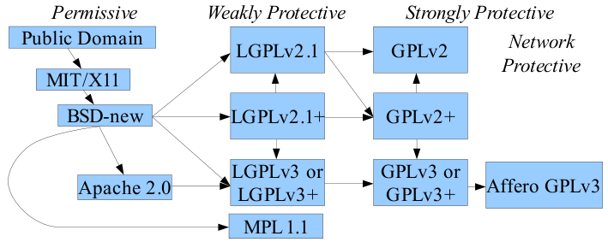
Tipos de Licenciamento

Slide 33
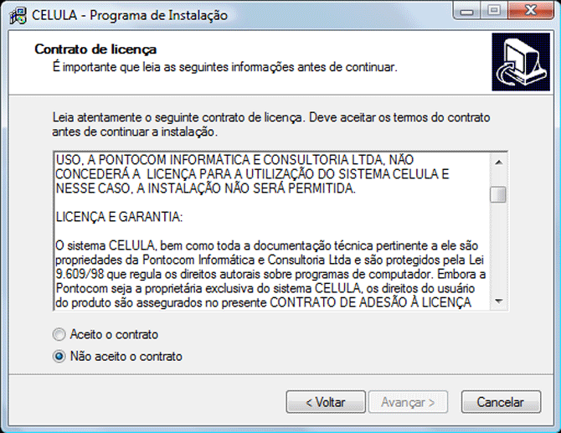
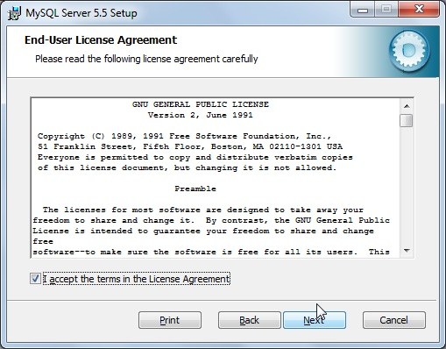
Tipos de Licenciamento

Slide 34
Freeware/Shareware
Freeware: O termo freeware não possui uma definição amplamente aceita mas é usado com programas que permitem a redistribuição mas não a modificação, e seu código fonte não é disponibilizado. Estes programas não são software livre.
Shareware: Software disponibilizado com a permissão para que seja redistribuído, mas a sua utilização implica no pagamento pela sua licença. Geralmente, o código fonte não é disponibilizado e portanto modificações não são autorizadas.

Slide 35
Software Proprietário
Software proprietário é aquele cuja cópia, redistribuição ou modificação são em alguma medida proibidos pelo seu proprietário. Para usar, copiar ou redistribuir, deve-se solicitar permissão ao proprietário, ou pagar para poder fazê-lo

Slide 36
Software Comercial
Software comercial é o software desenvolvido por uma empresa com o objetivo de lucrar com sua utilização. Note que 'comercial' e 'proprietário' não são o mesmo. A maioria do software comercial é proprietário mas existe software livre que é comercial, e existe software não-livre não-comercial.

